Slide 1
Übung 4 – Einrichtung der Data Warehouse Schicht

Slide 2
Agenda
Aufgabenstellung
Lernziele
Zweck der Data Warehouse Schicht
Historisierung mit Data Vault 2.0
Entwerfen und Erstellen der Data Warehouse Schicht
Entwurf der Data Warehouse Schicht
Erstellen der Hub Tabellen
Erstellen der Link Tabellen
Erstellen der Satellite Tabellen
5. Beladen und Testen der Data Warehouse Schicht
6. Historisierung an einem Beispiel

Slide 3
1 Aufgabenstellung
In dieser Übungsaufgabe sollen die Tabellen der Data Warehouse Schicht implementiert werden. Die Basis dafür sind die Daten aus dem Staging Area. Ihr Vorgesetzter hat die folgenden Anforderungen an diese Aufgabe gestellt:
Zur Modellierung der Daten in der Data Warehouse Schicht, soll das Datenmodell Data Vault 2.0 genutzt werden. Das Data Vault 2.0 Datenmodell besteht aus Hub-, Link-, und Satellite Tabellen.
Entwerfen Sie vor der Implementierung der Data Warehouse Schicht ein Data Vault 2.0 Datenmodell auf Basis der Tabellen aus dem Staging Area.
Nutzen Sie die jeweiligen Templates für Hub-, Link-, und Satellite Tabelllen von der dbt Bibliothek AutomateDV, um die Data Vault 2.0 Tabellen in dbt zu erstellen.
Die Data Warehouse Schicht sollte in der Lage sein, das Prinzip der Historisierung umzusetzen.
Testen Sie die Tabellen der Data Warehouse Schicht auf Richtigkeit.

Slide 4

2 Lernziele
Zweck der Data Warehouse Schicht verstehen.
Prinzip der Historisierung verstehen.
Entwurf der Data Warehouse Schicht nach dem Modellierungsstandard Data Vault 2.0
Implementierung des Data Vault 2.0 Datenmodells in dbt.
Erfolgreiche Beladung und Test der Data Warehouse Schicht
Historisierung eines Eintrags in der Data Warehouse Schicht

Slide 5
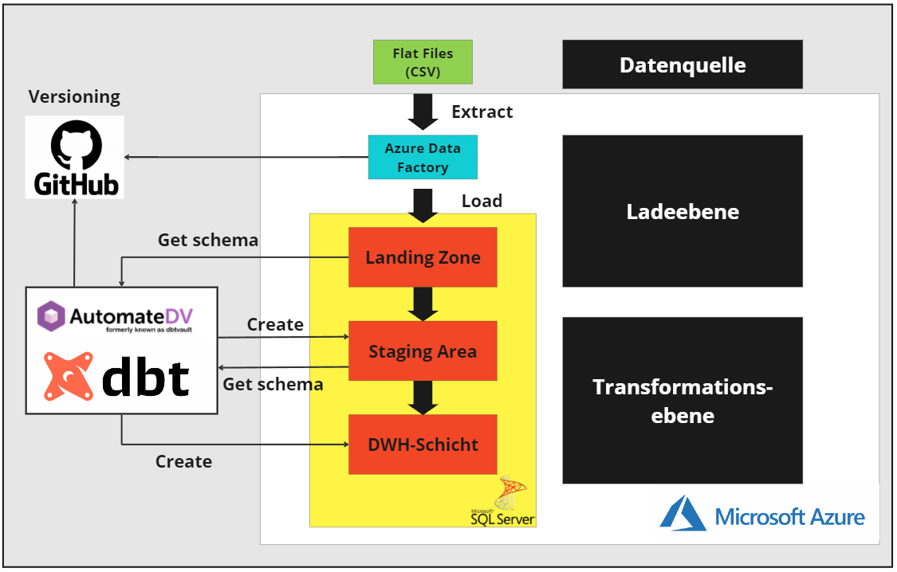
3 Zweck der Data Warehouse Schicht
Die Data Warehouse Schicht hat den Zweck, alle Daten konsistent und nicht volatil zu speichern. Zur Sicherstellung, dass alle Daten nicht volatil gespeichert werden, findet in dieser Schicht eine Historisierung der Daten statt. Das bedeutet jede Änderung der Daten in den Quellsystemen, wird in dieser Schicht erfasst. Konsistenz wird durch die Nutzung des Datenmodells Data Vault 2.0 geschaffen. Wie genau Daten in dieser Schicht historisiert werden, ist Gegenstand des nächsten Kapitels.
Detailliertere Informationen dazu finden Sie in dem Buch Building a Scalable Data Warehouse with Data Vault 2.0 in Kapitel 2. Link: https://www.sciencedirect.com/book/9780128025109/building-a-scalable-data-warehouse-with-data-vault-2-0.

Slide 6

Lernziele
Zweck der Data Warehouse Schicht verstehen.
Prinzip der Historisierung verstehen.
Entwurf der Data Warehouse Schicht nach dem Modellierungsstandard Data Vault 2.0
Implementierung des Data Vault 2.0 Datenmodells in dbt.
Erfolgreiche Beladung und Test der Data Warehouse Schicht
Historisierung eines Eintrags in der Data Warehouse Schicht

Slide 7
4 Historisierung mit Data Vault 2.0
Sie haben den folgenden Eintrag in einer Satellite Tabelle.
Um Änderungen in den Quellsystemen historisiert zu erfassen, werden in dem Data Vault 2.0 Modell Satellite Tabellen verwendet. Ein mögliches Vorgehen besteht dabei darin, Einträgen mittels einer Spalte EFFECTIVE_FROM eine Gültigkeit/Nicht-Gültigkeit zuzuweisen. Die Spalte EFFECTIVE_FROM sagt aus, ab welchem Zeitpunkt ein Eintrag gültig ist. Wenn ein Eintrag mit der gleichen ID zweimal in einer Satellite Tabelle existiert, ist der Eintrag mit dem neuerem EFFECTIVE_FROM Wert gültig. Die Daten werden mit diesem Vorgehen also nicht einfach aktualisiert, sondern es wird eine Historie an Änderungen gespeichert. Mehr Informationen zu der Bedeutung der EFFECTIVE_FROM Spalte, finden Sie unter: https://automate-dv.readthedocs.io/en/latest/tutorial/tut_satellites/ (zuletzt geprüft am 07.08.2023).
CustomerID | Vorname | Nachname | Telefon-nummer | EFFECTIVE_FROM
1 | Marc | Sutjipto | 0049123456789 | 09-03-2022
Im Verlauf der Zeit hat sich die Telefonnummer des Eintrags, wie folgt in dem Quellsystem geändert.
CustomerID | Vorname | Nachname | Telefon-nummer
1 | Marc | Sutjipto | 00491735678
Nachdem der Eintrag erneut in die Satellite Tabelle geladen wurde existieren nun zwei Einträge mit der gleichen ID und zwei verschiedenen Telefonnummern. Der Eintrag mit dem neuerem EFFECTIVE_FROM Eintrag ist der gültige.
Die Spalte EFFECTIVE_FROM gehört nicht zu dem ursprünglichen Data Vault 2.0 Modellierungsstandard. Linstedt und Olschimke haben jedoch einen sehr ähnlichen Ansatz zur Historisierung von Einträgen in Satellite Tabellen. Mehr Informationen dazu finden Sie in dem Buch Building a Scalable Data Warehouse with Data Vault 2.0 in Kapitel 4. Link: https://www.sciencedirect.com/book/9780128025109/building-a-scalable-data-warehouse-with-data-vault-2-0
CustomerID | Vorname | Nachname | Telefon-nummer | EFFECTIVE_FROM
1 | Marc | Sutjipto | 0049123456789 | 03-08-2022
1 | Marc | Sutjipto | 00491735678 | 17-08-2023

Slide 8
Lernziele
Zweck der Data Warehouse Schicht verstehen.
Prinzip der Historisierung verstehen.
Entwurf der Data Warehouse Schicht nach dem Modellierungsstandard Data Vault 2.0
Implementierung des Data Vault 2.0 Datenmodells in dbt.
Erfolgreiche Beladung und Test der Data Warehouse Schicht
Historisierung eines Eintrags in der Data Warehouse Schicht

Slide 9
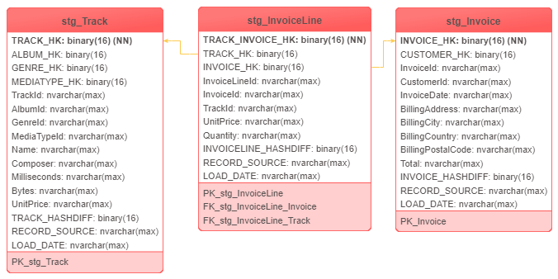
5.1 Entwurf der Data Warehouse Schicht
Vor der richtigen Implementierung der Data Warehouse Schicht, ist es zunächst ihre Aufgabe ein Datenmodell für diese Schicht zu entwerfen. Als Ausgangsbasis dienen die Tabellen aus der Staging Area Schicht. Nutzen Sie für die Modellierung der Daten das Data Vault 2.0 Datenmodell. Halten Sie ihre Ergebnisse in Form einer Abbildung fest. Als Datenmodellierungswerkzeug, können Sie kostenlos dbdiffo (https://dbdiffo.com/) benutzen.
Sie können das folgende Vorgehen für diese Aufgabe verwenden:
Identifizierung der Hubs
Identifizierung der Links
Identifizierung der Satellites

Slide 10
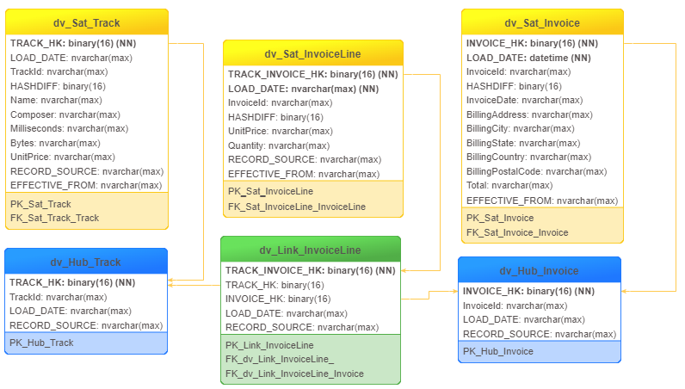
5.1 Entwurf der Data Warehouse Schicht
Lösung:
Anmerkung: Es kann auch abweichende Lösungen zu diesem Datenmodell geben. Um dennoch einen nachvollziehbaren Lösungsweg in dieser Übungsaufgabe bereitzustellen, wird im Folgenden weiter mit dieser Lösung gearbeitet.

Slide 11
Lernziele
Zweck der Data Warehouse Schicht verstehen.
Prinzip der Historisierung verstehen.
Entwurf der Data Warehouse Schicht nach dem Modellierungsstandard Data Vault 2.0
Implementierung des Data Vault 2.0 Datenmodells in dbt.
Erfolgreiche Beladung und Test der Data Warehouse Schicht
Historisierung eines Eintrags in der Data Warehouse Schicht

Slide 12
5.2 Erstellen der Hub Tabellen
In dieser Unteraufgabe geht es nun darum, die Hub Tabellen aus dem Datenmodell von Folie 9 mit dbt zu erstellen und anschließend in die SQL-Datenbank zu laden. Nutzen Sie dafür das Hub Template von der dbt Bibliothek AutomateDV. Das Template finden Sie auf dieser Folie. Erläuterungen zu dem Hub Template finden Sie auf der folgenden Webseite: https://automate-dv.readthedocs.io/en/latest/tutorial/tut_hubs/ (zuletzt geprüft am 07.08.2023).
Hub Template
{{ config(materialized='incremental'}}
{%- set source_model = -%}
{%- set src_pk = -%}
{%- set src_nk = -%}
{%- set src_ldts = -%}
{%- set src_source -%}
{{ automate_dv.hub(src_pk=src_pk, src_nk=src_nk, src_ldts=src_ldts,
src_source=src_source, source_model=source_model) }}
Nutzen Sie als Materialisierung für die Hub Tabellen den incremental Ansatz, um die Daten aus der Staging Area Schicht inkrementell in die Data Warehouse Schicht zu laden.
Nähere Informationen zu der Funktionsweise der incremental Materialisierung finden Sie unter https://docs.getdbt.com/docs/build/materializations.

Slide 13
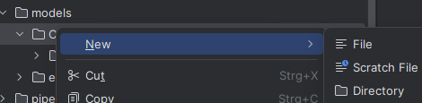
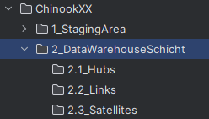

5.2 Erstellen der Hub Tabellen
Befolgen Sie die nächsten Schritte, um die Hub Tabellen mit dbt zu erstellen:
Öffnen Sie ihr PyCharm Projekt und erstellen Sie den Ordner 2_DataWarehouseSchicht. Erstellen Sie in diesem Ordner die drei Unterordner 2.1_Hubs, 2.2_Links und 2.3_Satellites.
Erstellen Sie innerhalb des Ordner 2.1_Hubs die zwei Dateien dv_Hub_Track.sql und dv_Hub_Invoice.sql. Sie können die Dateien wieder mit Add, in das lokale Git Repository hinzufügen.
1
2

Slide 14
5.2 Erstellen der Hub Tabellen
Kopieren Sie nun das Hub Template aus Folie 12 in die beiden Dateien dv_Hub_Track.sql und dv_Hub_Invoice.sql. Versuchen Sie anschließend das Hub Template richtig auszufüllen, um die Hub Tabellen mit dbt erstellen zu können.
Anbei einige Tipps:
Wiederholen Sie die Bedeutung von Business Keys.
Schauen Sie sich den Zweck und die Struktur einer Hub Tabelle an.

Slide 15
5.2 Erstellen der Hub Tabellen
Lösung für dv_Hub_Track.sql:
Lösung für dv_Hub_Invoice.sql:
{{ config(materialized='incremental')}}
{%- set source_model = "stg_Track" -%}
{%- set src_pk = "TRACK_HK" -%}
{%- set src_nk = "TrackId" -%}
{%- set src_ldts = "LOAD_DATE" -%}
{%- set src_source = "RECORD_SOURCE" -%}
{{ automate_dv.hub(src_pk=src_pk, src_nk=src_nk, src_ldts=src_ldts,
src_source=src_source, source_model=source_model) }}
{{ config(materialized='incremental')}}
{%- set source_model = "stg_Invoice" -%}
{%- set src_pk = "INVOICE_HK" -%}
{%- set src_nk = "InvoiceId" -%}
{%- set src_ldts = "LOAD_DATE" -%}
{%- set src_source = "RECORD_SOURCE" -%}
{{ automate_dv.hub(src_pk=src_pk, src_nk=src_nk, src_ldts=src_ldts,
src_source=src_source, source_model=source_model) }}
Möglicher Lösungsweg:
Das source_model ist die Tabelle stg_Track.
Der Primärschlüssel der Tabelle stg_Track ist die Spalte TRACK_HK. Die Spalte TRACK_HK basiert auf dem Business Key TrackId. Die Generierung der Spalte TRACK_HK wurde bereits beim Beladen der Staging Area Sicht durchgeführt.
Die Metadaten dieser Hub Tabelle sind die Spalten LOAD_DATE und RECORD_SOURCE. Die Spalten sind ebenfalls bereits in der Staging Area Schicht enthalten.
Möglicher Lösungsweg:
Das source_model ist die Tabelle stg_Invoice.
Der Primärschlüssel der Tabelle stg_Invoice ist die Spalte INVOICE_HK. Die Spalte INVOICE_HK basiert auf dem Business Key InvoiceId. Die Generierung der Spalte Invoice_HK wurde bereits beim Beladen der Staging Area Sicht durchgeführt.
Die Metadaten dieser Hub Tabelle sind die Spalten LOAD_DATE und RECORD_SOURCE. Die Spalten sind ebenfalls bereits in der Staging Area Schicht enthalten.

Slide 16
5.3 Erstellen der Link Tabellen
In dieser Unteraufgabe geht es nun darum, die Link Tabellen aus dem Datenmodell von Folie 9 mit dbt zu erstellen und anschließend in die SQL-Datenbank zu laden. Nutzen Sie dafür das Link Template von der dbt Bibliothek AutomateDV. Das Template finden Sie auf dieser Folie. Erläuterungen zu dem Link Template finden Sie auf der folgenden Webseite: https://automate-dv.readthedocs.io/en/latest/tutorial/tut_links/ (zuletzt geprüft am 07.08.2023).
Link Template
{{ config(materialized='incremental') }}
{%- set source_model = -%}
{%- set src_pk = -%}
{%- set src_fk = -%}
{%- set src_ldts = -%}
{%- set src_source = -%}
{{ automate_dv.link(src_pk=src_pk, src_fk=src_fk, src_ldts=src_ldts,
src_source=src_source, source_model=source_model) }}
Nutzen Sie als Materialisierung für die Link Tabellen den incremental Ansatz, um die Daten aus der Staging Area Schicht inkrementell in die Data Warehouse Schicht zu laden.
Nähere Informationen zu der Funktionsweise der incremental Materialisierung finden Sie unter https://docs.getdbt.com/docs/build/materializations.

Slide 17
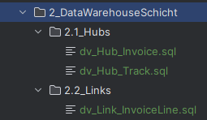
5.3 Erstellen der Link Tabellen
Befolgen Sie die nächsten Schritte, um die Link Tabellen mit dbt zu erstellen:
Erstellen Sie innerhalb des Ordner 2.2_Links die Datei dv_Link_InvoiceLine.sql Sie können die Datei wieder mit Add, in das lokale Git Repository hinzufügen.
Kopieren Sie anschließend das Link Template aus Folie 16 in die Datei dv_Link_InvoiceLine.sql. Versuchen Sie danach das Template korrekt auszufüllen.
Hierzu einige Tipps:
Versuchen Sie eine Antwort, auf die folgende Frage zu finden: Was Modelliert eine Link Tabelle?
Schauen Sie sich den Zweck und die Struktur einer Link Tabelle an.

Slide 18
5.3 Erstellen der Link Tabellen
Lösung für dv_Link_InvoiceLine.sql:
Möglicher Lösungsweg:
Das source_model ist die Tabelle stg_InvoiceLine.
Eine Link Tabelle stellt die Beziehung zwischen zwei oder mehr Hub Tabellen dar. In diesem Fall wird mit dem Link dv_Link_InvoiceLine, die Beziehung zwischen den Tabellen dv_Hub_Track und dv_Hub_Invoice dargestellt. Als Primärschlüssel der Tabelle muss daher eine Kombination der Primärschlüsselwerte aus den referenzierten Hub Tabellen verwendet. Es handelt sich dabei um die Spalte TRACK_INVOICE_HK, die auf den Spalten TRACK_HK und INVOICE_HK basiert. Die Spalte TRACK_INVOICE_HK wurde bereits beim Beladen der Staging Area Schicht erstellt und stellt den Primärschlüssel der Tabelle stg_InvoiceLine dar.
Weil eine Link Tabelle die Beziehung zwischen Hub Tabellen abbildet, werden die Primärschlüssel der referenzierten Hub Tabellen ebenfalls in die Link Tabelle mitaufgenommen. Deswegen werden die Spalten TRACK_HK und INVOICE_HK separat in der Link Tabelle gespeichert.
Die Metadaten dieser Link Tabelle sind die Spalten LOAD_DATE und RECORD_SOURCE. Die Spalten sind ebenfalls bereits in der Staging Area Schicht enthalten.
{{ config(materialized='incremental')}}
{%- set source_model = "stg_InvoiceLine" -%}
{%- set src_pk = "TRACK_INVOICE_HK" -%}
{%- set src_fk = ["TRACK_HK", "INVOICE_HK"] -%}
{%- set src_ldts = "LOAD_DATE" -%}
{%- set src_source = "RECORD_SOURCE" -%}
{{ automate_dv.link(src_pk=src_pk, src_fk=src_fk, src_ldts=src_ldts,
src_source=src_source, source_model=source_model) }}

Slide 19
5.4 Erstellen der Satellite Tabellen
In dieser Unteraufgabe geht es nun darum, die Satellite Tabellen aus dem Datenmodell von Folie 9 mit dbt zu erstellen und anschließend in die SQL-Datenbank zu laden. Nutzen Sie dafür das Satellite Template von der dbt Bibliothek AutomateDV. Das Template finden Sie auf dieser Folie. Erläuterungen zu dem Satellite Template finden Sie auf der folgenden Webseite: https://automate-dv.readthedocs.io/en/latest/tutorial/tut_satellites/ (zuletzt geprüft am 07.08.2023). .
Satellite Template
{{ config(materialized='incremental') }}
{%- set yaml_metadata -%}
source_model:
src_pk:
src_hashdiff:
src_payload:
src_eff:
src_ldts:
src_source:
{%- endset -%}
{% set metadata_dict = fromyaml(yaml_metadata) %}
{{ automate_dv.sat(src_pk=metadata_dict["src_pk"],
src_hashdiff=metadata_dict["src_hashdiff"],
src_payload=metadata_dict["src_payload"],
src_eff=metadata_dict["src_eff"],
src_ldts=metadata_dict["src_ldts"],
src_source=metadata_dict["src_source"],
source_model=metadata_dict["source_model"]) }}
Nutzen Sie als Materialisierung für der Satellite Tabellen den incremental Ansatz, um die Daten aus der Staging Area Schicht inkrementell in die Data Warehouse Schicht zu laden.
Nähere Informationen zu der Funktionsweise der incremental Materialisierung finden Sie unter https://docs.getdbt.com/docs/build/materializations (zuletzt geprüft am 07.08.2023).

Slide 20
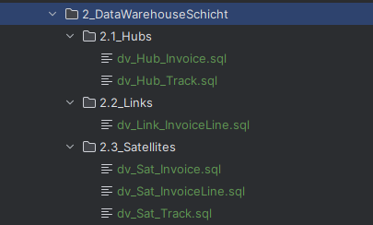
5.4 Erstellen der Satellite Tabellen
Befolgen Sie die nächsten Schritte, um die Satellite Tabellen mit dbt zu erstellen:
Erstellen Sie innerhalb des Ordners 2.3_Satellites die Dateien dv_Sat_Track.sql, dv_Sat_Invoice.sql und dv_Sat_InvoiceLine.sql. Sie können die Datei wieder mit Add, in das lokale Git Repository hinzufügen.
Kopieren Sie anschließend das Satellite Template aus Folie 19 in die Dateien dv_Sat_Track.sql, dv_Sat_Invoice.sql und dv_Sat_InvoiceLine.sql. Versuchen Sie danach die Templates in den Dateien korrekt auszufüllen.
Hierzu einige Tipps:
Lesen Sie sich den verlinkten Internetartikel auf Folie 19 durch.
Schauen Sie sich den Zweck und die Struktur einer Satellite Tabelle an.

Slide 21
5.4 Erstellen der Satellite Tabellen
Lösung für dv_Sat_Track.sql:
Möglicher Lösungsweg:
Das source_model ist die Tabelle stg_Track.
Der Primärschlüssel der referenzierten Hub Tabelle ist die Spalte TRACK_HK.
Eine Satellite Tabelle ergänzt Hub und Link Tabellen, um einen Kontext, indem Sie deskriptive Attribute zu den Business Keys (Hubs) oder zu den Beziehungen (Links) speichern. In der Tabelle stg_Track lassen sich die deskriptiven Attribute Name, Composer, Milliseconds, Bytes und UnitPrice identifizieren. Zur performanten Überprüfung, ob ein sich deskriptive Attribute in einer Zeile ändern, wurde die HASHDIFF Spalte in der Staging Area Schicht generiert. Die deskriptiven Attribute müssen unter dem Punkt src_payload aufgelistet werden.
Die Metadaten dieser Satellite Tabelle sind die Spalten LOAD_DATE, RECORD_SOURCE und EFFECTIVE_FROM. Die Spalte EFFECTIVE_FROM wird für die Historisierung von Einträgen verwendet. Die Bedeutung der Spalte EFFECTIVE_FROM wurde in Folie 8 erklärt.
{{ config(materialized='incremental') }}
{%- set yaml_metadata -%}
source_model: "stg_Track"
src_pk: "TRACK_HK"
src_hashdiff:
source_column: "TRACK_HASHDIFF"
alias: "HASHDIFF"
src_payload:
- "Name"
- "Composer"
- "Milliseconds"
- "Bytes"
- "UnitPrice"
src_eff: "EFFECTIVE_FROM"
src_ldts: "LOAD_DATE"
src_source: "RECORD_SOURCE"
{%- endset -%}
{% set metadata_dict = fromyaml(yaml_metadata) %}
{{ automate_dv.sat(src_pk=metadata_dict["src_pk"],
src_hashdiff=metadata_dict["src_hashdiff"],
src_payload=metadata_dict["src_payload"],
src_eff=metadata_dict["src_eff"],
src_ldts=metadata_dict["src_ldts"],
src_source=metadata_dict["src_source"],
source_model=metadata_dict["source_model"]) }}

Slide 22
5.4 Erstellen der Satellite Tabellen
Lösung für dv_Sat_Invoice.sql:
Möglicher Lösungsweg:
Das source_model ist die Tabelle stg_Invoice.
Der Primärschlüssel der referenzierten Hub Tabelle ist die Spalte INVOICE_HK.
Eine Satellite Tabelle ergänzt Hub und Link Tabellen, um einen Kontext, indem Sie deskriptive Attribute zu den Business Keys (Hubs) oder zu den Beziehungen (Links) speichern. In der Tabelle stg_Invoice lassen sich die deskriptiven Attribute InvoiceDate, BillingAddress, BillingCity, BillingState, BillingCountry, BillingPostalCode und Total identifizieren. Zur performanten Überprüfung, ob ein sich deskriptive Attribute in einer Zeile ändern, wurde die HASHDIFF Spalte in der Staging Area Schicht generiert. Die deskriptiven Attribute müssen unter dem Punkt src_payload aufgelistet werden.
Die Metadaten dieser Satellite Tabelle sind die Spalten LOAD_DATE, RECORD_SOURCE und EFFECTIVE_FROM. Die Spalte EFFECTIVE_FROM wird für die Historisierung von Einträgen verwendet. Die Bedeutung der Spalte EFFECTIVE_FROM wurde in Folie 8 erklärt.
{{ config(materialized='incremental') }}
{%- set yaml_metadata -%}
source_model: "stg_Invoice"
src_pk: "INVOICE_HK"
src_hashdiff:
source_column: "INVOICE_HASHDIFF"
alias: "HASHDIFF"
src_payload:
- "InvoiceDate"
- "BillingAddress"
- "BillingCity"
- "BillingState"
- "BillingCountry"
- "BillingPostalCode"
- "Total"
src_eff: "EFFECTIVE_FROM"
src_ldts: "LOAD_DATE"
src_source: "RECORD_SOURCE"
{%- endset -%}
{% set metadata_dict = fromyaml(yaml_metadata) %}
{{ automate_dv.sat(src_pk=metadata_dict["src_pk"],
src_hashdiff=metadata_dict["src_hashdiff"],
src_payload=metadata_dict["src_payload"],
src_eff=metadata_dict["src_eff"],
src_ldts=metadata_dict["src_ldts"],
src_source=metadata_dict["src_source"],
source_model=metadata_dict["source_model"]) }}

Slide 23
5.4 Erstellen der Satellite Tabellen
Lösung für dv_Sat_InvoiceLine.sql:
Möglicher Lösungsweg:
Das source_model ist die Tabelle stg_InvoiceLine.
Der Primärschlüssel der referenzierten Link Tabelle ist die Spalte TRACK_INVOICE_HK.
Eine Satellite Tabelle ergänzt Hub und Link Tabellen, um einen Kontext, indem Sie deskriptive Attribute zu den Business Keys (Hubs) oder zu den Beziehungen (Links) speichern. In der Tabelle stg_InvoiceLine lassen sich die deskriptiven Attribute UnitPrice und Quantity identifizieren. Zur performanten Überprüfung, ob ein sich deskriptive Attribute in einer Zeile ändern, wurde die HASHDIFF Spalte in der Staging Area Schicht generiert. Die deskriptiven Attribute müssen unter dem Punkt src_payload aufgelistet werden.
Die Metadaten dieser Satellite Tabelle sind die Spalten LOAD_DATE, RECORD_SOURCE und EFFECTIVE_FROM. Die Spalte EFFECTIVE_FROM wird für die Historisierung von Einträgen verwendet. Die Bedeutung der Spalte EFFECTIVE_FROM wurde in Folie 8 erklärt.
{{ config(materialized='incremental')}}
{%- set yaml_metadata -%}
source_model: "stg_InvoiceLine"
src_pk: "TRACK_INVOICE_HK"
src_hashdiff:
source_column: "INVOICELINE_HASHDIFF"
alias: "HASHDIFF"
src_payload:
- "UnitPrice"
- "Quantity"
src_eff: "EFFECTIVE_FROM"
src_ldts: "LOAD_DATE"
src_source: "RECORD_SOURCE"
{%- endset -%}
{% set metadata_dict = fromyaml(yaml_metadata) %}
{{ automate_dv.sat(src_pk=metadata_dict["src_pk"],
src_hashdiff=metadata_dict["src_hashdiff"],
src_payload=metadata_dict["src_payload"],
src_eff=metadata_dict["src_eff"],
src_ldts=metadata_dict["src_ldts"],
src_source=metadata_dict["src_source"],
source_model=metadata_dict["source_model"]) }}

Slide 24
Lernziele
Zweck der Data Warehouse Schicht verstehen.
Prinzip der Historisierung verstehen.
Entwurf der Data Warehouse Schicht nach dem Modellierungsstandard Data Vault 2.0
Implementierung des Data Vault 2.0 Datenmodells in dbt.
Erfolgreiche Beladung und Test der Data Warehouse Schicht
Historisierung eines Eintrags in der Data Warehouse Schicht

Slide 25
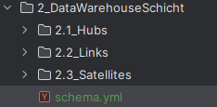
5.4 Beladen und Testen der Data Warehouse Schicht
In dieser Unteraufgaben sollen Sie die zuvor erstellten Modelle, wie in Übung 3, auf Richtigkeit überprüft werden. Die Tests basieren auf den gleichen generischen Tests, wie in Übung 3 und auf neuen Testmodellen, die ihr Vorgesetzter bereitgestellt hat. Befolgen Sie die nächsten Schritte, um ihre neuen Modelle zu testen:
Erstellen Sie eine schema.yml Datei in dem Ordner 2_DataWarehouseSchicht.
Ersetzen Sie leeren Inhalt der schema.yml Datei durch den Inhalt der Notizen in dieser Folie.
Notes:
version: 2 models: - name: dv_Hub_Track columns: - name: TRACK_HK tests: - unique - not_null - name: dv_Hub_Invoice columns: - name: INVOICE_HK tests: - unique - not_null - name: dv_Link_InvoiceLine columns: - name: INVOICE_HK tests: - relationships: to: ref('dv_Hub_Invoice') field: INVOICE_HK - name: TRACK_HK tests: - relationships: to: ref('dv_Hub_Track') field: TRACK_HK - name: dv_Sat_Invoice columns: - name: INVOICE_HK tests: - relationships: to: ref('dv_Hub_Invoice') field: INVOICE_HK - name: dv_Sat_Track columns: - name: TRACK_HK tests: - relationships: to: ref('dv_Hub_Track') field: TRACK_HK - name: dv_Sat_InvoiceLine columns: - name: TRACK_INVOICE_HK tests: - relationships: to: ref('dv_Link_InvoiceLine') field: TRACK_INVOICE_HK

Slide 26

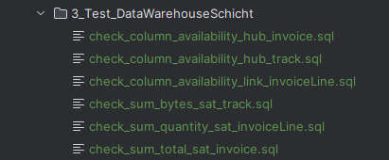
5.4 Beladen und Testen der Data Warehouse Schicht
Erstellen Sie als nächstes den Ordner 3_Test_DataWarehouseSchicht in dem Ordner tests.
Erstellen Sie die folgenden sechs Dateien in dem Ordner 3_Test_DataWarehouseSchicht:
check_column_availability_hub_track.sql
check_column_availability_hub_track.sql
check_column_availability_link_invoiceLine.sql
check_sum_quantity_sat_invoiceLine.sql
check_sum_bytes_sat_track.sql
check_sum_total_sat_invoice.sql
3
4

Slide 27
5.4 Beladen und Testen der Data Warehouse Schicht
Fügen Sie den Testcode auf dieser Folie nun in die zuvor erstellten Dateien ein:
check_column_availability_link_invoiceLine.sql
check_column_availability_hub_invoice.sql
check_column_availability_hub_track.sql
SELECT COUNT(*) AS count
FROM INFORMATION_SCHEMA.COLUMNS
WHERE TABLE_NAME = 'dv_Link_InvoiceLine'
AND COLUMN_NAME IN ('TRACK_INVOICE_HK', 'TRACK_HK', 'INVOICE_HK', 'LOAD_DATE', 'RECORD_SOURCE')
HAVING COUNT(*) != 5
SELECT COUNT(*) AS count
FROM INFORMATION_SCHEMA.COLUMNS
WHERE TABLE_NAME = 'dv_Hub_Invoice'
AND COLUMN_NAME IN ('INVOICE_HK', 'InvoiceId', 'LOAD_DATE', 'RECORD_SOURCE')
HAVING COUNT(*) != 4
SELECT COUNT(*) AS count
FROM INFORMATION_SCHEMA.COLUMNS
WHERE TABLE_NAME = 'dv_Hub_Track' AND COLUMN_NAME IN ('TRACK_HK', 'TrackId', 'LOAD_DATE', 'RECORD_SOURCE')
HAVING COUNT(*) != 4

Slide 28
5.4 Beladen und Testen der Data Warehouse Schicht
Fügen Sie den Testcode auf dieser Folie nun in die zuvor erstellten Dateien ein:
check_sum_quantity_sat_invoiceline.sql
SELECT SUM(CONVERT(int, Quantity)) AS Total_Quantity
FROM [dbo].[dv_Sat_InvoiceLine] AS SIL
INNER JOIN dv_Link_InvoiceLine AS LIL ON SIL.TRACK_INVOICE_HK = LIL.TRACK_INVOICE_HK
INNER JOIN dv_Hub_Invoice AS HI ON LIL.INVOICE_HK = HI.INVOICE_HK
WHERE InvoiceId = 5
HAVING SUM(CONVERT(int, Quantity)) != 14
check_sum_total_sat_invoice.sql
SELECT SUM(CONVERT(float, Total)) AS Total
FROM [dbo].[dv_Sat_Invoice]
WHERE BillingCountry = 'USA'
HAVING ROUND(SUM(ROUND(CONVERT(float, Total), 2)), 2) != 523.06
check_sum_bytes_sat_track.sql
SELECT SUM(CONVERT(bigint, Bytes)) AS Total_Bytes
FROM [dbo].[dv_Sat_Track]
HAVING SUM(CONVERT(bigint, Bytes)) != 117386255350

Slide 29
5.4 Beladen und Testen der Data Warehouse Schicht
2_DataWarehouseSchicht:
2.1_Hubs:
+tags:
- "hub"
- "dv"
- "chinook"
2.2_Links:
+tags:
- "link"
- "dv"
- "chinook"
2.3_Satellites:
+tags:
- "sat"
- "dv"
- "chinook"
example:
+materialized: view
tests:
DWHXX:
1_Test_LandingZone:
+tags:
- "lz"
- "chinook"
2_Test_StagingArea:
+tags:
- "stg"
- "chinook"
3_Test_DataWarehouseSchicht:
+tags:
- "dv"
- "chinook"
Fügen Sie nun den Abschnitt auf dem Screenshot in ihre dbt_project.yml Datei ein. In den Notizen dieser Folie finden Sie alternativ auch die ganze dbt_project.yml Datei.
Notes:
# Name your project! Project names should contain only lowercase characters # and underscores. A good package name should reflect your organization's # name or the intended use of these models name: 'DWHXX' version: '1.0.0' config-version: 2 # This setting configures which "profile" dbt uses for this project. profile: 'DWHXX' # These configurations specify where dbt should look for different types of files. # The `model-paths` config, for example, states that models in this project can be # found in the "models/" directory. You probably won't need to change these! model-paths: ["models"] analysis-paths: ["analyses"] test-paths: ["tests"] seed-paths: ["seeds"] macro-paths: ["macros"] snapshot-paths: ["snapshots"] target-path: "target" # directory which will store compiled SQL files clean-targets: # directories to be removed by `dbt clean` - "target" - "dbt_packages" # Configuring models # Full documentation: https://docs.getdbt.com/docs/configuring-models # In this example config, we tell dbt to build all models in the example/ # directory as views. These settings can be overridden in the individual model # files using the `{{ config(...) }}` macro. models: DWHXX: ChinookXX: 1_StagingArea: +tags: - "stg" - "chinook" 2_DataWarehouseSchicht: 2.1_Hubs: +tags: - "hub" - "dv" - "chinook" 2.2_Links: +tags: - "link" - "dv" - "chinook" 2.3_Satellites: +tags: - "sat" - "dv" - "chinook" example: +materialized: view tests: DWHXX: 1_Test_LandingZone: +tags: - "lz" - "chinook" 2_Test_StagingArea: +tags: - "stg" - "chinook" 3_Test_DataWarehouseSchicht: +tags: - "dv" - "chinook"

Slide 30

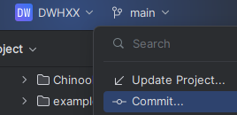
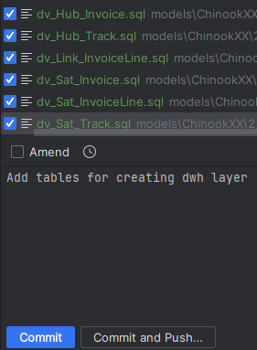
5.4 Beladen und Testen der Data Warehouse Schicht
Passen Sie die Datei dbt_test.yml in dem Pfad .github/workflow/dbt_test.yml an. Sie können dafür den Inhalt aus den Notizen dieser Folie dort einfügen bzw. den alten Inhalt damit ersetzen.
Klicken Sie nun oben in der Leiste auf main und anschließend auf Commit.
Wählen Sie die alle Dateien aus, die für die Erstellung der Tabellen in der Data Warehouse Schicht nötig sind. Geben Sie anschließend als Commit Message „Add tables for creating dwh layer“ und drücken Sie danach auf Commit.
Notes:
name: Python application on: push: branches: [ "main" ] pull_request: branches: [ "main" ] env: DBT_PROFILES_DIR: ./ DBT_MSSQLSERVER_DRIVER: ${{ secrets.DBT_MSSQLSERVER_DRIVER }} DBT_MSSQLSERVER_SERVER: ${{ secrets.DBT_MSSQLSERVER_SERVER }} DBT_MSSQLSERVER_DATABASE: ${{ secrets.DBT_MSSQLSERVER_DATABASE }} DBT_MSSQLSERVER_SCHEMA: ${{ secrets.DBT_MSSQLSERVER_SCHEMA }} DBT_MSSQLSERVER_USER: ${{ secrets.DBT_MSSQLSERVER_USER }} DBT_MSSQLSERVER_PASSWORD: ${{ secrets.DBT_MSSQLSERVER_PASSWORD }} jobs: build: runs-on: ubuntu-20.04 steps: - name: Checkout repository uses: actions/checkout@v3 - name: Set up Python 3.9 uses: actions/setup-python@v3 with: python-version: "3.9" - name: Install requirements.txt run: | python -m pip install --upgrade pip pip install -r requirements.txt - name: Install MSSQL Drivers run: | sudo apt update sudo apt install -y unixodbc-dev - name: Install necessary dbt packages run: | dbt deps - name: Debug dbt run: | dbt debug - name: Check availability of tables in Landing Zone run: | dbt test -s tag:lz - name: Load Staging Area tables run: | dbt run --full-refresh -s tag:stg - name: Test Staging Area tables run: | dbt test -s tag:stg - name: Load Hub tables run: | dbt run -s tag:hub - name: Load Link tables run: | dbt run -s tag:link - name: Load Satellite tables run: | dbt run -s tag:sat - name: Test Data Vault tables run: | dbt test -s tag:dv

Slide 31
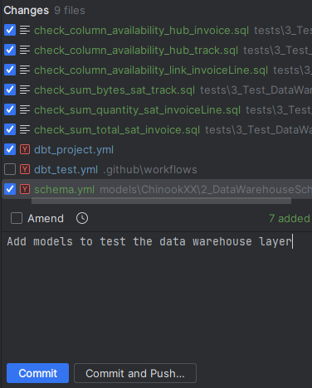
5.4 Beladen und Testen der Data Warehouse Schicht
Wählen Sie als nächstes alle Dateien aus, die für den Test der Modelle in der Data Warehouse Schicht genutzt wurden (einschließlich der schema.yml und dbt_project.yml Datei). Geben Sie als Commit Message „Add models to test the data warehouse layer” ein und drücken Sie auf Commit.

Slide 32
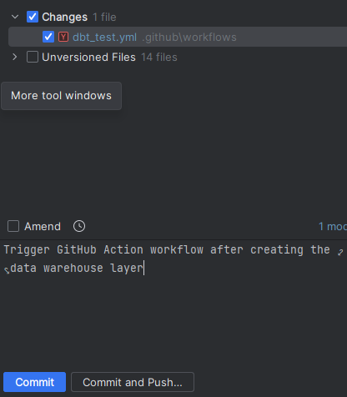
5.4 Beladen und Testen der Data Warehouse Schicht
Wählen Sie als letztes die dbt_test.yml Datei aus. Geben Sie als Commit Message „Trigger GitHub Action workflow after creating the data warehouse layer “ ein und drücken Sie auf Commit and Push. Schauen Sie sich danach den Workflowdurchlauf in GitHub Action an. In der Regel sollte der Workflow erfolgreich durchlaufen werden. Stellen Sie sicher, dass ihre SQL-Datenbank aktiv ist.

Slide 33
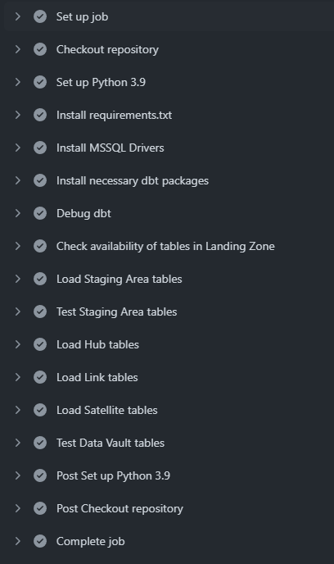
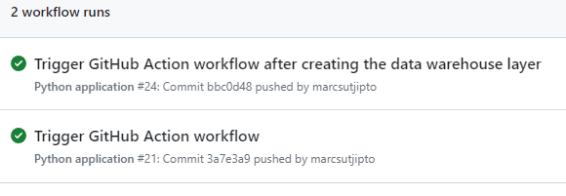
5.4 Beladen und Testen der Data Warehouse Schicht
Ergebnis:

Slide 34
Lernziele
Zweck der Data Warehouse Schicht verstehen.
Prinzip der Historisierung verstehen.
Entwurf der Data Warehouse Schicht nach dem Modellierungsstandard Data Vault 2.0
Implementierung des Data Vault 2.0 Datenmodells in dbt.
Erfolgreiche Beladung und Test der Data Warehouse Schicht
Historisierung eines Eintrags in der Data Warehouse Schicht

Slide 35
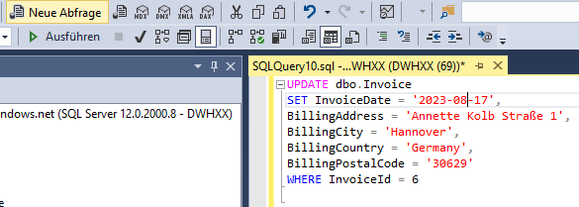
6 Historisierung an einem Beispiel
Im Rahmen dieser Aufgabe soll das in Folie 8 beschriebene Prinzip der Historisierung an einem Beispiel durchgeführt und getestet werden. Die Erfassung und die Speicherung von Änderungen in Quellsystemen ist eine der wichtigsten Aufgaben eines Data Warehouse Systems. Befolgen Sie die nächsten Schritte, um eine Historisierung durchzuführen:
Öffnen Sie SSMS und geben Sie in das Abfragefenster den Befehl auf dieser Folie ein. Drücken Sie dafür nach erfolgreicher Verbindungsherstellung zur Datenbank auf neue Abfrage und anschließend auf Ausführen. Mit der Änderung dieses Eintrags wurde der Fall simuliert, dass sich die Rechnungsadresse eines Kunden im Quellsystem geändert hat.
UPDATE dbo.Invoice
SET InvoiceDate = '2023-08-17',
BillingAddress = 'Annette Kolb Straße 1',
BillingCity = 'Hannover',
BillingCountry = 'Germany',
BillingPostalCode = '30629'
WHERE InvoiceId = 6

Slide 36
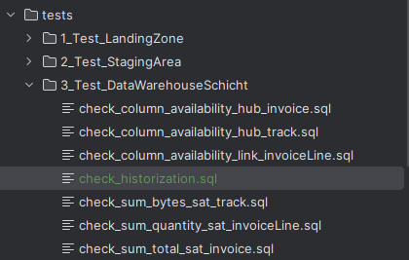
6 Historisierung an einem Beispiel
Öffnen Sie als nächstes ihr dbt Projekt in PyCharm und erstellen Sie die Datei check_historization.sql in dem Ordnerpfad tests/3_Test_DataWarehouseSchicht. Fügen Sie anschließend den Code auf dieser Folie in die check_historization.sql Datei ein.

Slide 37
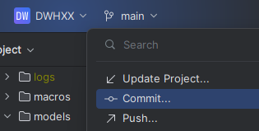
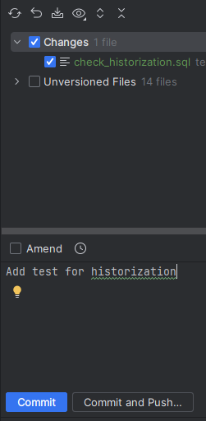
6 Historisierung an einem Beispiel
Drücken Sie oben in der Leiste auf main und anschließend auf Commit.
Wählen Sie unter Changes die Datei check_historization.sql aus und geben Sie als commit Message „Add test for historization“ ein. Drücken Sie abschließend auf Commit and Push. Begutachten Sie das Ergebnis des GitHub Action Workflows und versuchen Sie zu verstehen, was genau in SSMS passiert ist.

Slide 38
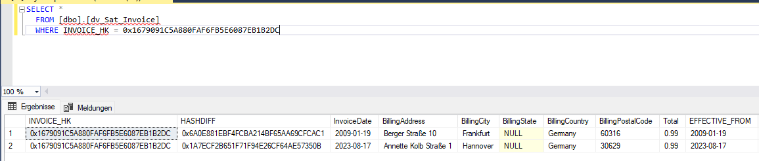
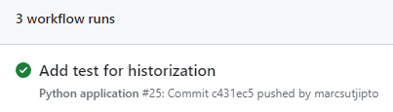
6 Historisierung an einem Beispiel
Ergebnis in SSMS:
Ergebnis des GitHub Action Workflows:

Slide 39
6 Historisierung an einem Beispiel
Erklärung des Ergebnisses in SSMS:
Mit dem UPDATE Operator wurde die Rechnungsadresse des Eintrags mit der InvoiceId = 6 aktualisiert. Damit sollte der Fall simuliert werden, dass sich ein bereits vorhandener Eintrag in einem Quellsystem geändert hat. (Im Normalfall hätte das LOAD_DATE auch geändert werden müssen, da neue Daten normalerweise durch das neue Beladen in die Landing Zone in das Data Warehouse gelangen. Jedoch sollte es in dieser Aufgabe lediglich um die Veranschaulichung der Historisierung gehen.)
Die Modelle in der Data Warehouse Schicht wurden erneut ausgeführt. Da es sich bei diesen Modellen (Hubs, Links und Satellites) um inkrementelle Modelle handelt, wurde nur die aktualisierte Zeile in den Satellite dv_Sat_Invoice geschrieben.
Das Ergebnis sind zwei Einträge für die gleiche Rechnungsnummer/HashKey, wobei der Eintrag mit dem älteren EFFECTIVE_FROM Wert nicht mehr gültig ist.

Slide 40
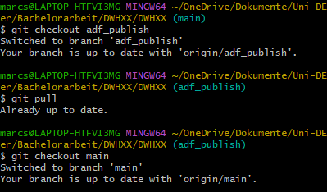
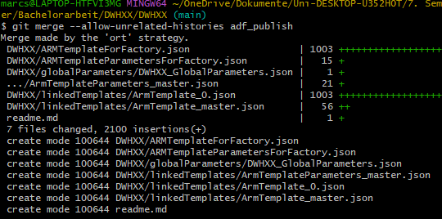
Endergebnis in GitHub
Die letzte Aufgabe in dieser Fallstudie ist es nun die zwei Git Branches main und adf_publish durch den Merge Befehl zusammenzuführen. Befolgen Sie dafür die folgenden Schritte:
Öffnen Sie auf ihrem lokalen Rechner ihr dbt Projekt und öffnen Sie anschließend die Git Bash.
Geben Sie nacheinander die Befehle git checkout adf_publish, git status und git checkout main ein. Es sollten die Ergebnisse auf dem Screenshot erscheinen.
Geben Sie nun den Befehl git merge –allow-unrelated-histories ein. Es sollte das Ergebnis auf dem Screenshot erscheinen.
2
3

Slide 41
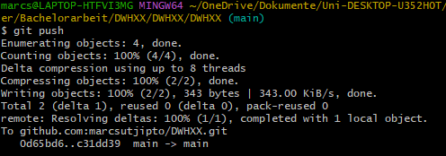
Endergebnis in GitHub
Geben Sie den Befehl git Push ein.

Slide 42
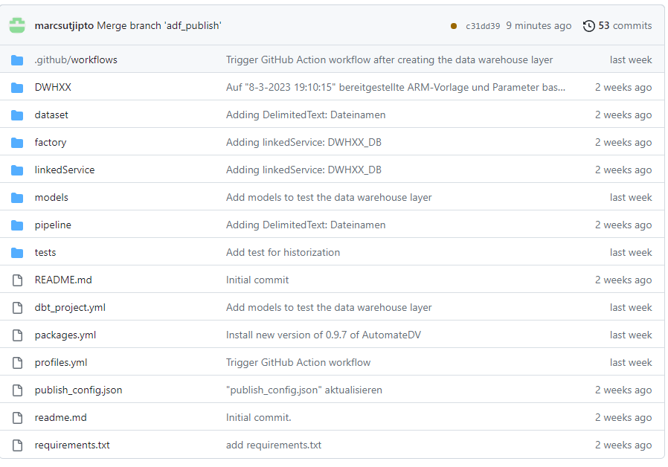
Endergebnis in GitHub
Endergebnis in dem main Branch in GitHub:

Slide 43
Zusammenfassung der Fallstudie
Sie haben die folgenden Aspekte in dieser Fallstudie bearbeitet und gelernt:
Sie haben verschiedene theoretische Konzepte in dem Themenfeld Data Warehousing kennengelernt. Dazu zählen zum Beispiel das inkrementelle Laden, ELT-Prozesse, Data Vault 2.0 und Historisierung.
Sie haben das Prinzip des inkrementellen Ladens mit Hilfe einer Azure Data Factory Pipeline umgesetzt.
Sie haben eine Data Warehouse Architektur nach den Anforderungen ihres Vorgesetzen implementiert. Die Erstellung des Data Warehouse umfasste:
Die Implementierung der drei Schichten Landing Zone, Staging Area und Data Warehouse Schicht.
Das Testen der erstellten Tabellen, anhand von vorgegeben Testmodellen.
Integration des SQL-Quellcodes und der Testmodelle in einem GitHub Action Workflow, um die Beladung und den Test der einzelnen Schichte zu automatisieren.
Sie haben verschiedene Softwarewerkzeuge, wie dbt, GitHub, GitHub Action, Microsoft Azure etc. kennengelernt.

